Slide 1
Profesiografie
Mgr. Michal Vičar

Slide 2
Základní perspektivy profesiografie
Biologická
Motoricko-výkonová
Psychologická
Sociologická

Slide 3
Vloha, schopnost, dovednost
Vloha (Aptitude) – zcela vrozený předpoklad k nějaké duševní, fyzické činnosti nebo fyziologickému či antropometrickému růstu
Schopnost (skill, ability)- do jisté míry biologický podmíněná (zakládá se na vloze, či několika vlohách), ale také utvářená v interakci s prostředím (Carrol, 1996; Ceci, 1993)
Dovednost - jedná se o progresivní projev schopností do formalizovaných výsledků (Bailey a Morley, 2006).

Slide 4
Příklad
Fotbalista Petr má vrozený předpoklad k dobré aerobní kapacitě plic a tedy i předpoklad k dobré kondici (vloha). Vlivem intenzivního, dlouhodobého tréninku je pak jeho kapacita plic výrazně vyšší, než u jeho spoluhráčů – vysoká aerobní kapacita plic (schopnost). Díky tomu během zápasu bez problému naběhá i deset kilometrů a má výbornou kondičku (dovednost).
Diagnostikujeme ve většině případů schopnosti!

Slide 5
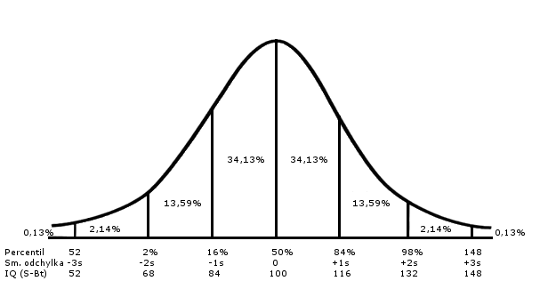
Práh talentu
určovaný arbitrárně (mezi horních 3-25%)

